Slide 1
Apaság egykor és ma, avagy apák a küszöbön Retradicionalizálódás (nyelvtörő és családtörő)
Szentendrei Skanzen 2021. 09. 12.

Slide 2
Szülővé válunk
Apa Akadémia és a Károli Gáspár Református Egyetem közös kutatása
Mit vizsgálunk? - Az első közös gyermek vállalása előtt álló párok vélekedését a:
Szülői szerepekről
A munka-magánélet egyensúlyáról
A születéssel járó változásokról
http://bit.ly/36G1SqK
87 kitöltőnél tartunk
Szentendrei Skanzen 2021. 09. 12.

Slide 3
Milyen a jó anya és apa?

Slide 4
modern családrendszer
Hagyományos(nak tekintett) családrendszer
Apa = aktív apa
Anya = aktív anya
-» munkamegosztás
~ őseink élete
Apa = kenyérkereső
Anya = háztartást viszi
-» szeparált szerepek
Szentendrei Skanzen 2021. 09. 12.

Slide 5
GYERMEKVÁLLALÁSRA BUZDÍTÓ KÖRÜLMÉNYEK:
Gyermekvállalásra buzdítana, ha:
Felhagyhatnék a korábbi életemmel és csak a gyermekemmel kellene foglalkoznom.
A gyermeknevelés mellett kisebb óraszámban dolgozni/programokra is el tudnék járni.
Szentendrei Skanzen 2021. 09. 12.

Slide 6
GYERMEKVÁLLALÁSRA BUZDÍTÓ KÖRÜLMÉNYEK:
GYERMEKVÁLLALÁSRA BUZDÍTANA a:
A házastárs segítsége a háztartás vezetésében/a pénzkeresésben.
Szeparált feladatkörök - egyikünk pénzt keres, a másik otthon van a gyerekekkel.
Szentendrei Skanzen 2021. 09. 12.

Slide 7
GYERMEKVÁLLALÁSRA BUZDÍTÓ KÖRÜLMÉNYEK:
GYERMEKVÁLLALÁSRA BUZDÍTANA, HA:
Aktív jelenléttel hozzájárulhatok a gyermekem intelligenciájához, szociális fejlettségéhez.
Hiányos/túlterhelt/frusztrált anya-, és apaképet hagynék a gyermekemben.
Szentendrei Skanzen 2021. 09. 12.

Slide 8
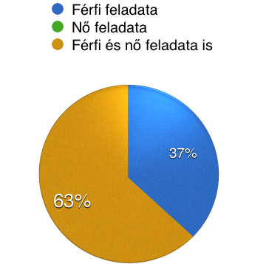
Modern felfogás a gyermekvállalás előtt
A család eltartása szerintem elsősorban...
Szentendrei Skanzen 2021. 09. 12.

Slide 9
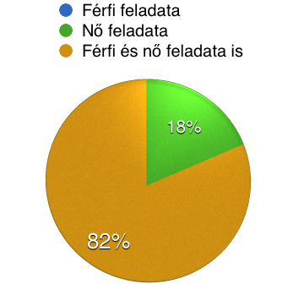
MODERN FELFOGÁS A GYERMEKVÁLLALÁS ELŐTT
A háztartási munka szerintem elsősorban...
Szentendrei Skanzen 2021. 09. 12.

Slide 10
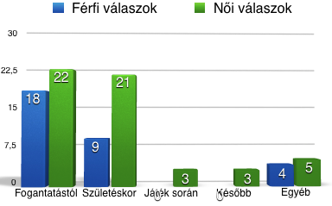
Szülő = aki kihordja a gyermeket?
Az apa szerepe szerintem akkor kezdődik, amikor a gyerek…
Szentendrei Skanzen 2021. 09. 12.

Slide 11
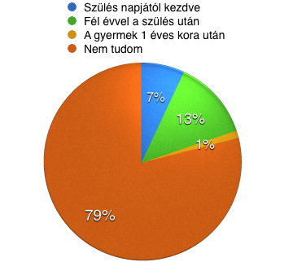
Apa-gyed
Tudja, hogy mikortól mehet az apa gyedre?
Szentendrei Skanzen 2021. 09. 12.

Slide 12
A RETRADICIONALIZÁLÓDÁS
A hagyományos családrendszer
A MODERN CSALÁDRENDSZER
Apa = kenyérkereső
Anya = háztartást viszi
-» szeparált szerepek
Apa = aktív apa
Anya = aktív anya
-» munkamegosztás
~ őseink élete
Szentendrei Skanzen 2021. 09. 12.

Slide 13
A csavar...
Úgy látszik, hogy a modern családképpel rendelkező fiatalok a gyermek megszületése után visszacsúsznak a hagyományos családrendszerbe.
Szentendrei Skanzen 2021. 09. 12.

Slide 14
Vitassuk meg!
Hogy lehet, hogy ennek ellenére a gyermek megszületése után mégis a hagyományos modell szerint élnek?
Mit lehetne tenni, hogy a gyermekvállalás előtt állók a modern családrendszer szerint élhessenek a gyermek megszületése után?
Szentendrei Skanzen 2021. 09. 12.

